Slide 1
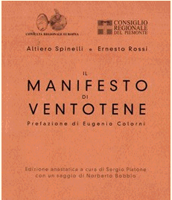
Per un’Europa libera e unita
Spinelli, E. Rossi, E. Colorni - 1941

Slide 2
Proposta di uno Stato federale
Nazionalismo militarista e regimi totalitari
Futura pace mondiale
“La federazione europea è l’unica concepibile garanzia che i rapporti con i popoli asiatici e americani possano svolgersi su una base di pacifica cooperazione [...], in cui diventi possibile l’unità politica dell’intero globo”

Slide 3

Organizzazione delle Nazioni Unite
26 giugno 1945

Slide 4
Pace e sicurezza internazionale;
Cooperazione fra i Paesi membri;
Assemblea generale;
Consiglio di Sicurezza;
Statuto delle Nazioni Unite;

Slide 5

Grazie per l’attenzione...
Enrico Pezzano

